Slide 1

《监控门户介绍》

Slide 2
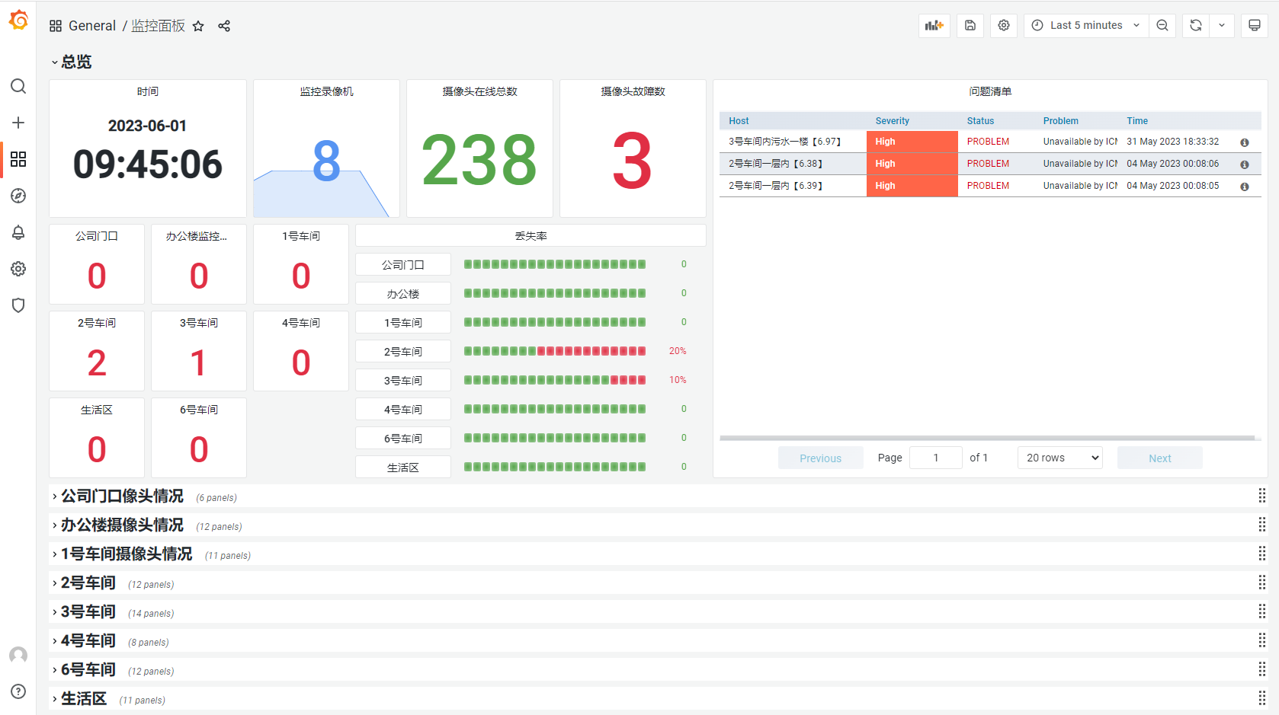
一、【 门户总览】
查看模块：门户主要按照总览及各区域组成。
总览页面：主要由时间，监控录像机总数，全公司摄像头在线数，全公司摄像头故障数，各区域独自的摄像头故障数，丢失率（掉线率），及问题清单组成。

Slide 3
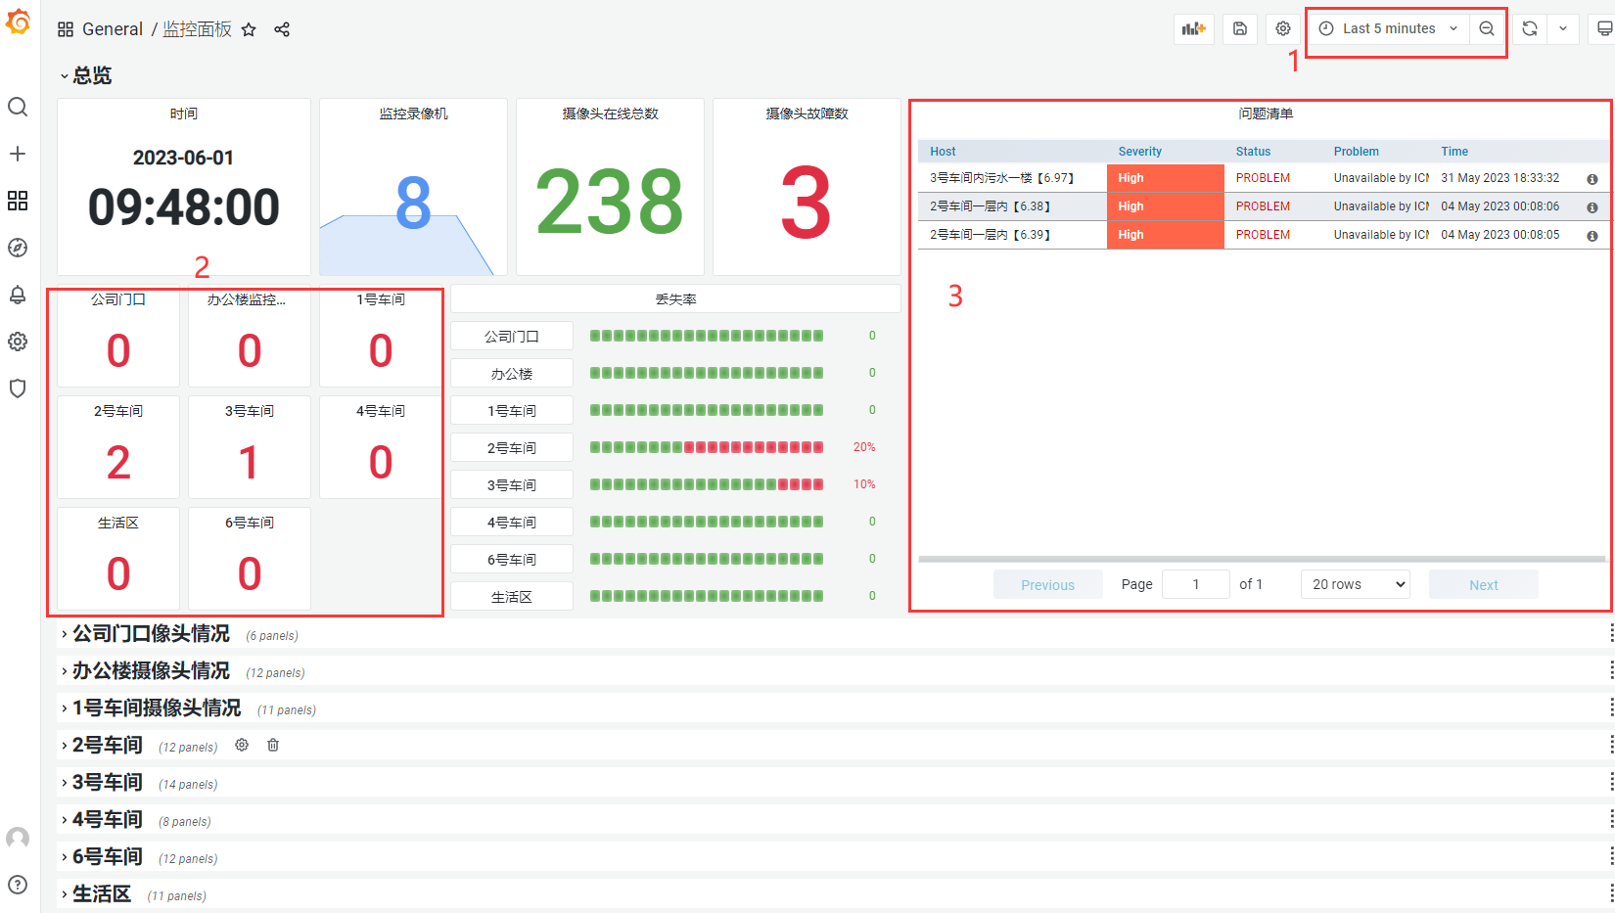
一、【 门户简介】
红框1：打开门户的时候，首先选择一下时间，最后五分钟，这样数据是最准确的。
红框2：可以直观看到对应区域摄像头故障数。
红框3：问题清单可以看到摄像头出现问题时间、问题的等级等。

Slide 4
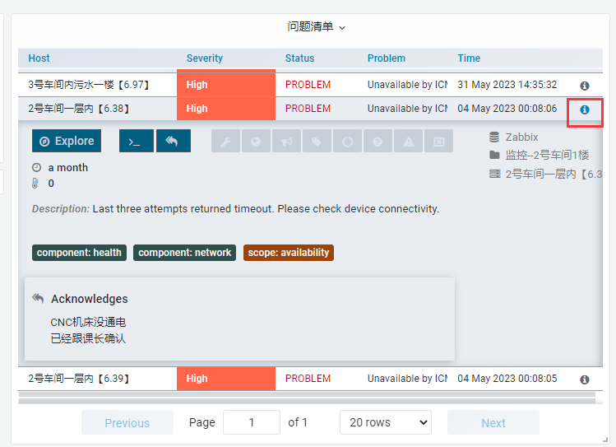
一、【 问题清单功能】
操作简介：
点击问题清单红框位置的感叹号，可以看到问题摄像头的处理过程，如故障出现时间，为何不在线，有没有在处理，处理了多久等。

Slide 5
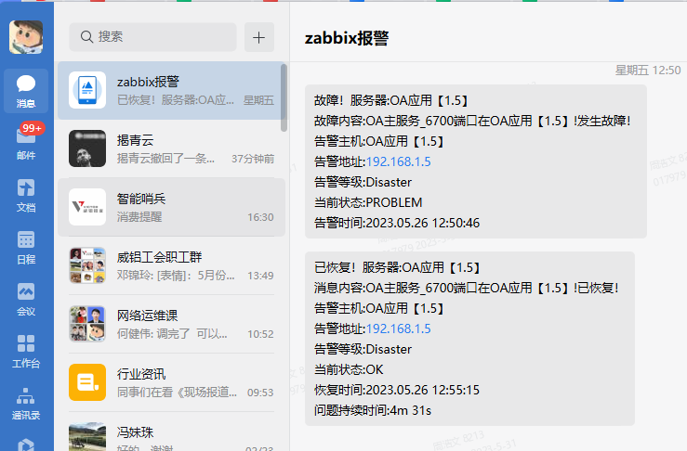
一、【 功能拓展】
功能拓展：当摄像头出现问题的时候，还可以通过企业微信（zabbix报警）机器人，发送到对应的人，及时处理问题，摄像头恢复正常后也会有消息通知。

Slide 6
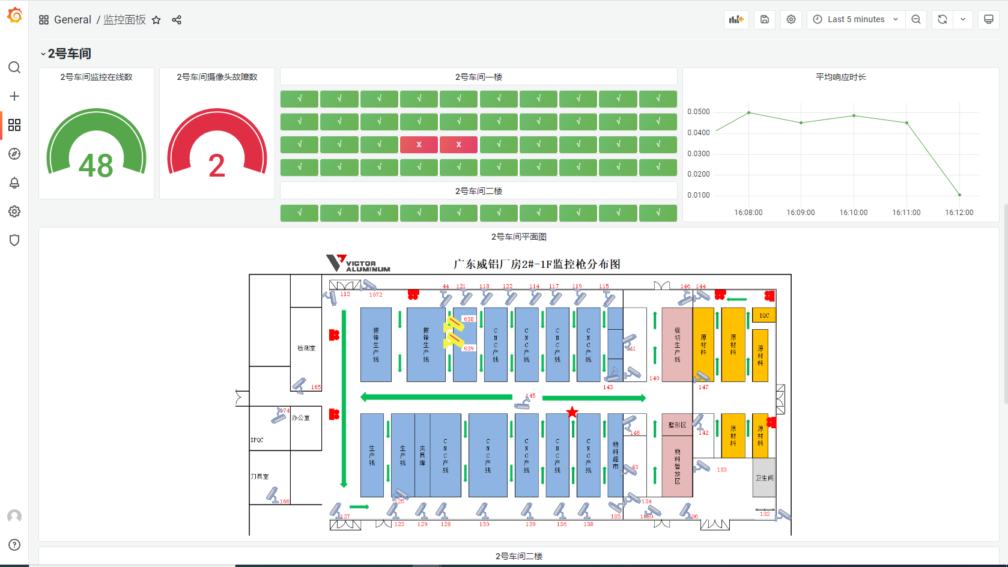
二、【 各区域介绍】
面板简介：各区域面板皆由摄像头在线数，故障数，楼层，平均响应时长及分布图构成。
操作简介：以2号车间为例，在总览看到2号车间有摄像头故障时，点开2号车间的面板，就能看到2号车间的详细信息。
如2号车间的摄像头在线数，故障数，各楼层摄像头数量（准确定位到哪个楼层），平均响应时长，以及2号车间的平面分局图。

Slide 7

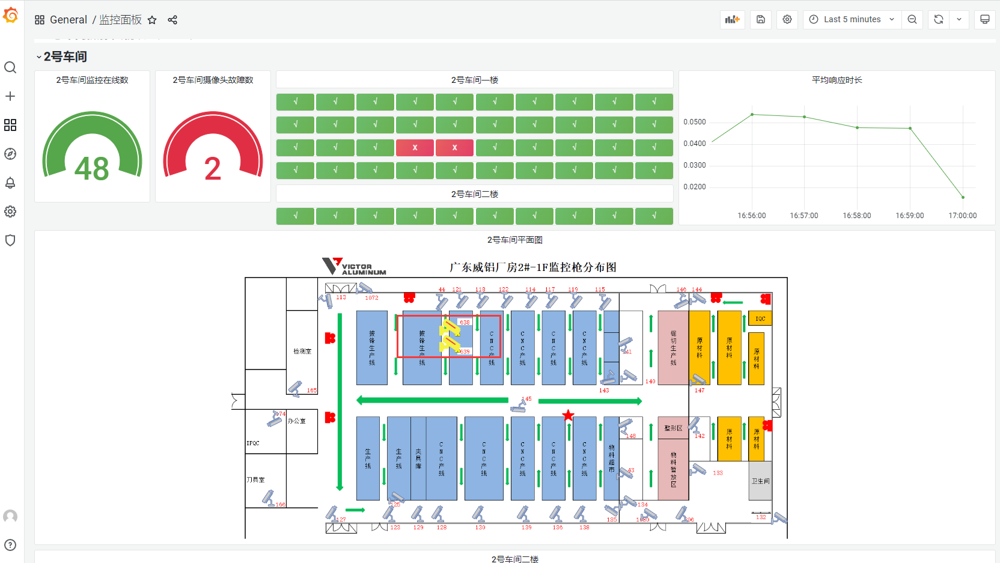
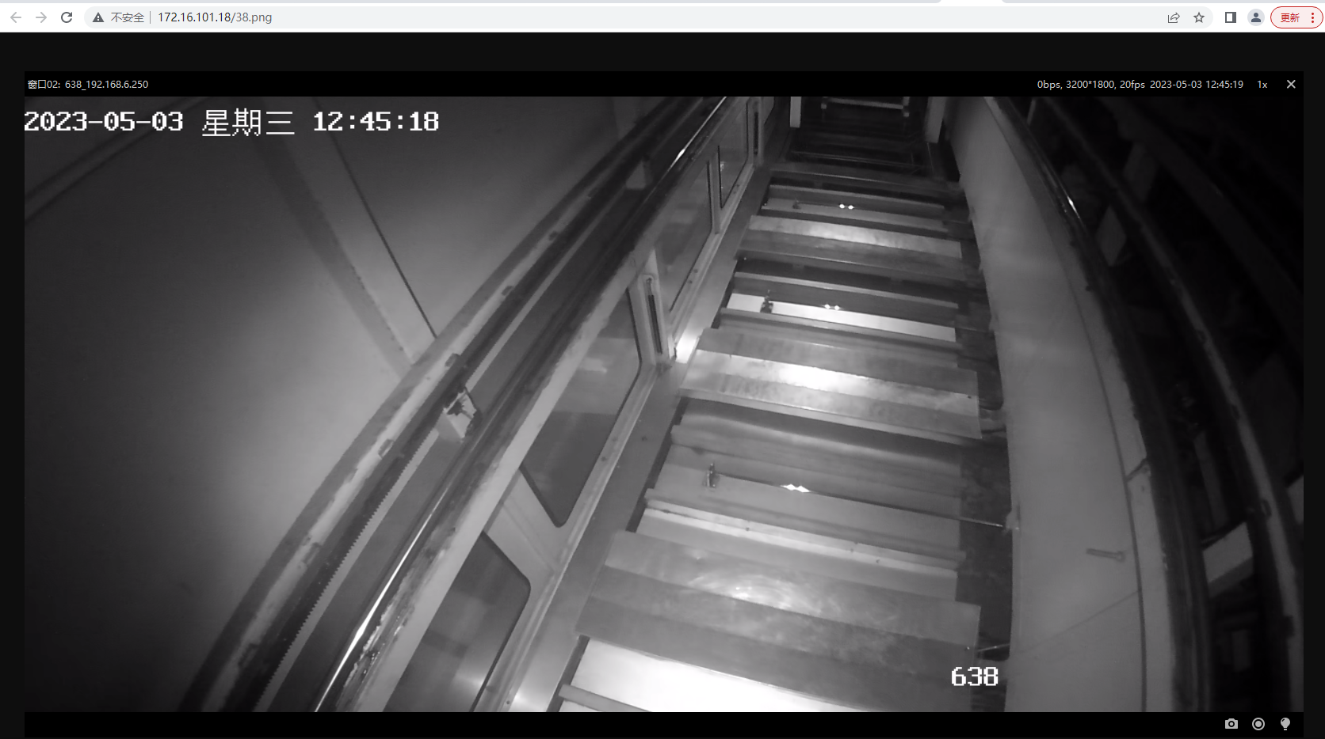
三、【 分布图功能介绍】
操作简介：以2号车间为例，从图中可以看出，2号厂房一楼有两个摄像头是有问题的，从分布图看，就是红框圈住的两个摄像头。
正常情况下，摄像头是处于 灰色工作状态，当摄像头出现问题时，分布图上的摄像头就会变成红色 以及有黄色 闪烁来提醒，摄像头下方也会有黄色警告符号以及错误提醒。
当鼠标移动到故障摄像头上的时候，鼠标会变成手指的形状。点击就可以跳转到对应的摄像头画面。可以让维修人员更准确地找到故障摄像头进行维修。

Slide 8
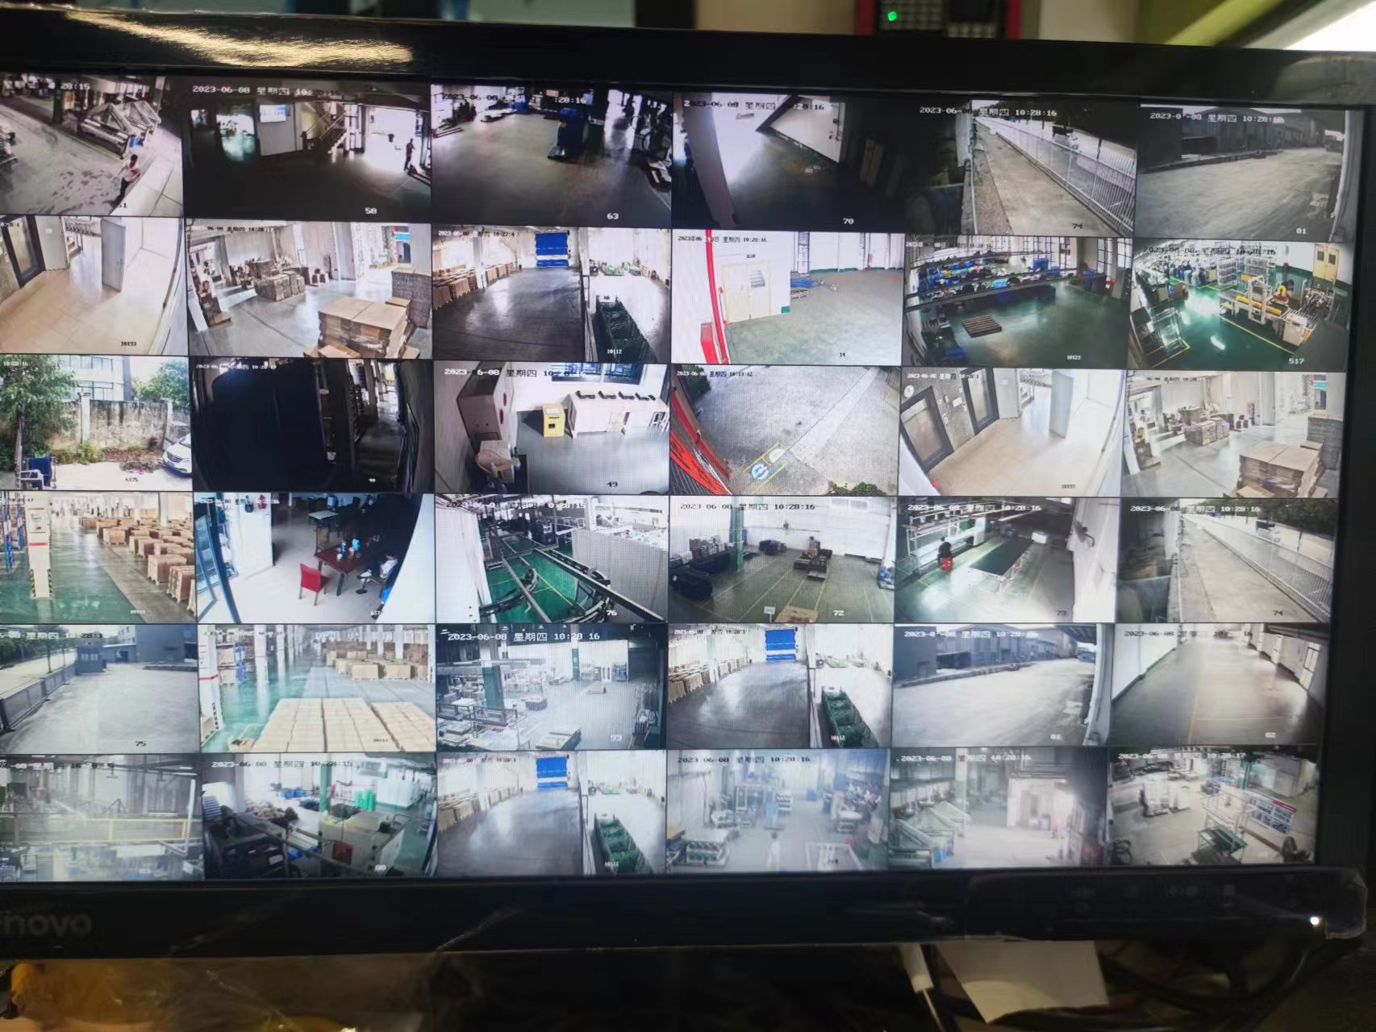
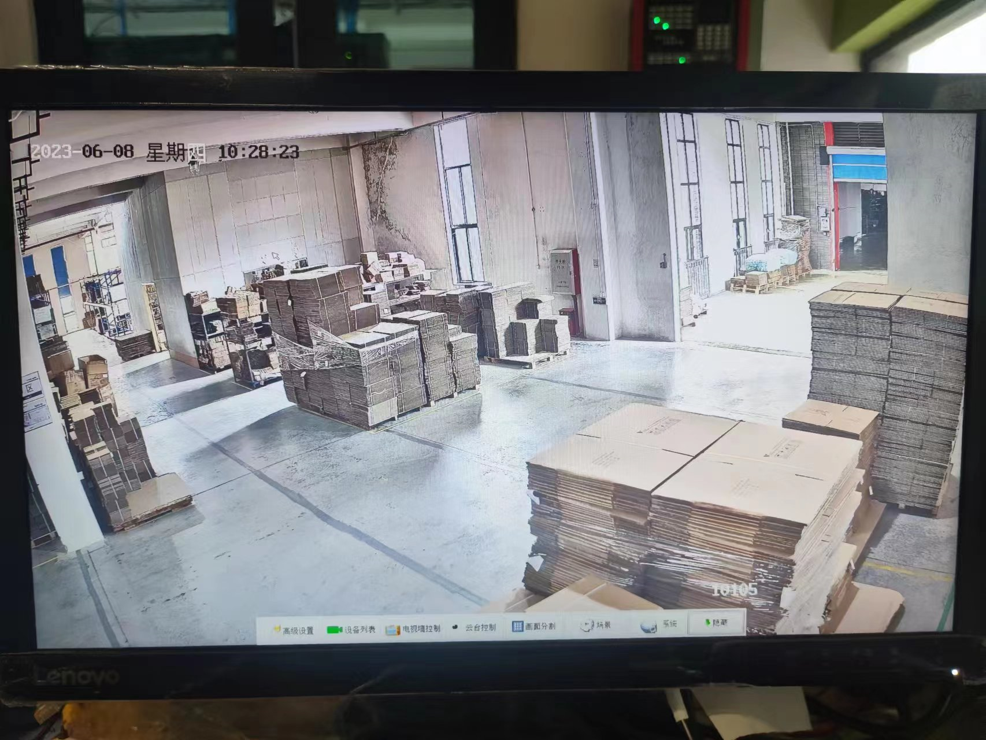
四、【 监控盒子机功能介绍】
操作简介：以图1所示，会对监控画面进行轮播显示（一个画面停留10秒），双击画面会变成图2，进行放大轮播。
图1
图2

Slide 9


THANKS
网络运维课
汇报人：xxx

